Slide 1

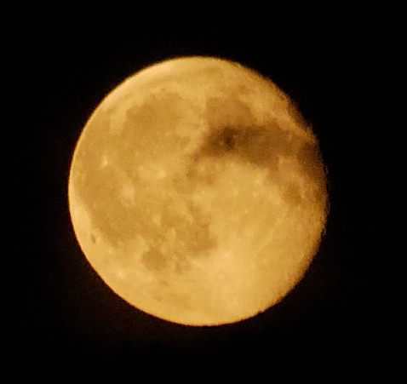

Місяць - супутник Землі
Виконала: учениця 11 класу
Павловська М.

Slide 2
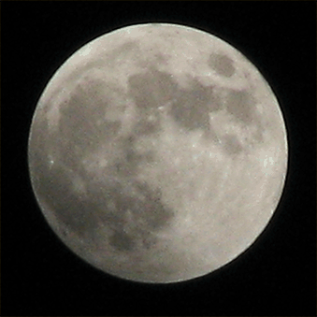
Місяць – єдиний супутник нашої планети
Місяць, найближче до Землі космічне тіло, знаходиться в сотні разів ближче до нас, ніж сусідні планети Венера та Марс.
Місяць обертається навколо Землі за своєю орбітою. Повне коло обертання навколо Землі Місяць робить за 29,5діб.

Slide 3
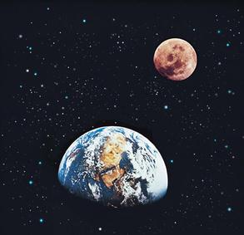
Діаметр Місяця майже в 4 рази менше діаметра Землі.
Місяць почав своє обертання на орбіті навколо Землі приблизно 4,53 млрд років тому.
Відстань між центрами Місяця і Землі – 384 487 км.

Slide 4
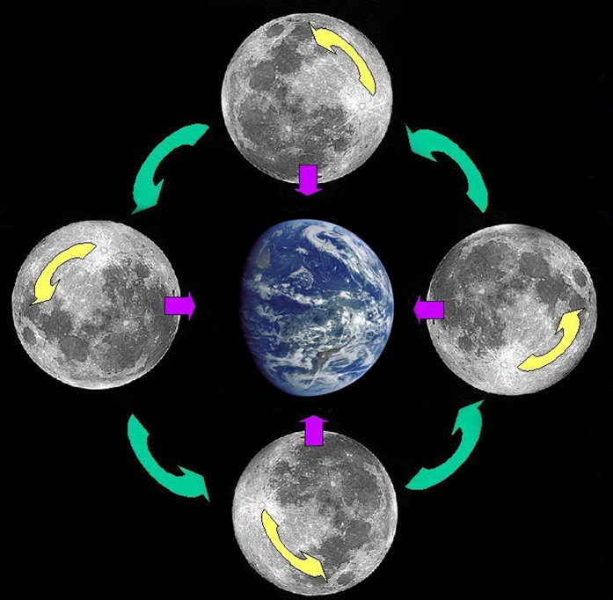
Період орбітального руху навколо Землі 27,32 земної доби збігається з періодом осьового обертання Місяця. Завдяки цьому Місяць завжди обернений до Землі однією півкулею. Інша місячна півкуля завжди невидима. Вперше її сфотографувала автоматична станція “Луна-3”.

Slide 5
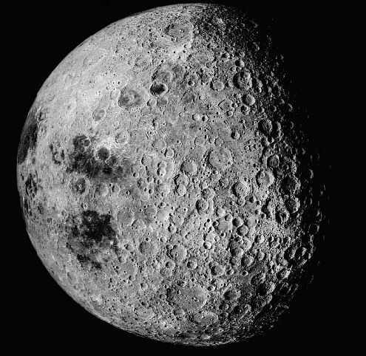
Поверхня Місяця досить нерівна і вкрита численними кратерами. Це наслідок малої маси Місяця, а відтак відсутності атмосфери.

Slide 6
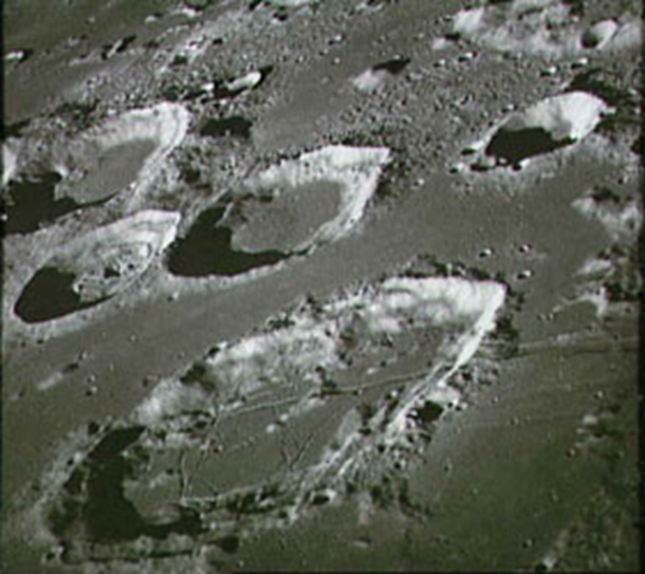
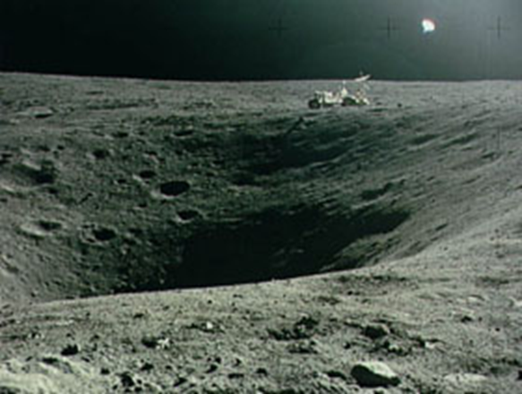
Відсутність атмосфери є причиною різких коливань температури на поверхні: від +130оС до -160оС.
Заглибини на поверхні Місяця називають кратерами.

Slide 7
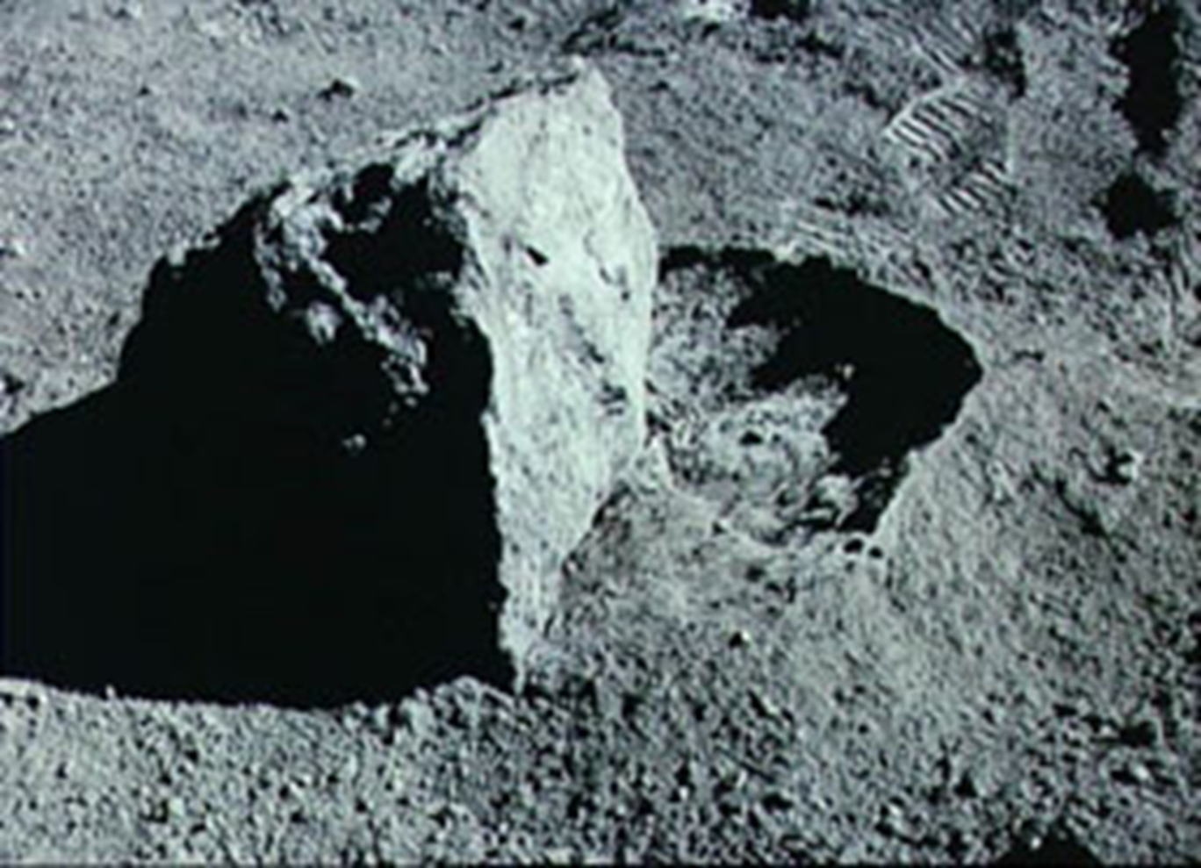
Це невеликий уламок одного з метеорита

Slide 8
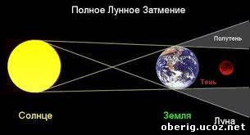
Місячне затемнення спостерігається тоді, коли Місяць попадає в тінь Землі
Місяць у момент повного затемнення позбавляється сонячного світла, тому повне місячне затемнення видно з будь-якої точки нічної півкулі Землі.

Slide 9
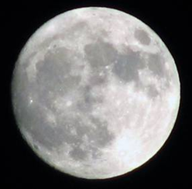
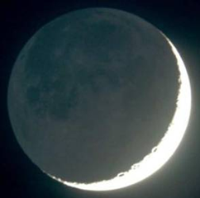
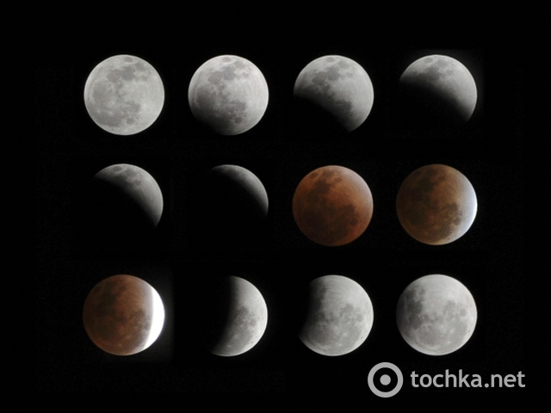
Місячне затемнення

Slide 10
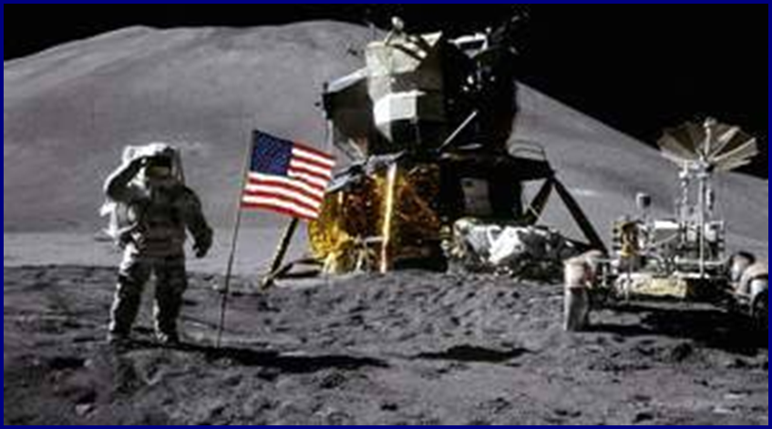
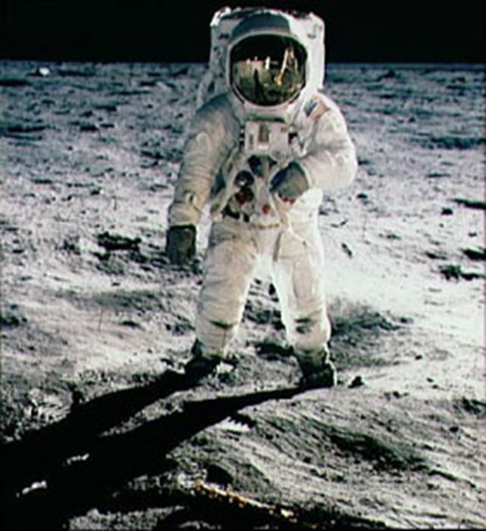
20 липня 1969 року
Перший крок на місячній поверхні зробив командир корабля “Аполлон-11” Ніл Амстронг.

Slide 11
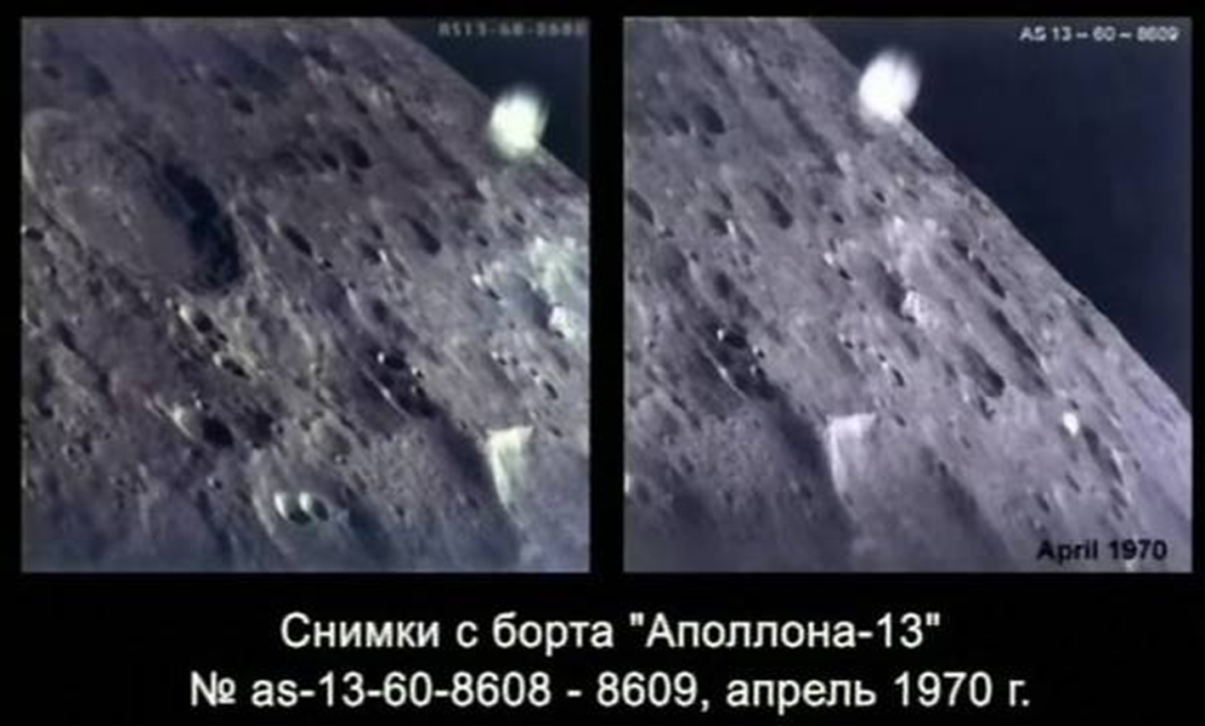
Загадкове небесне тіло
Часто на поверхні Місяця бачать незрозумілі рухомі світні об’єкти (плями).

Slide 12
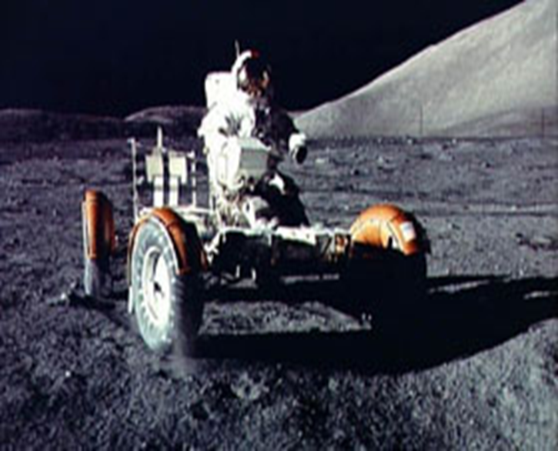
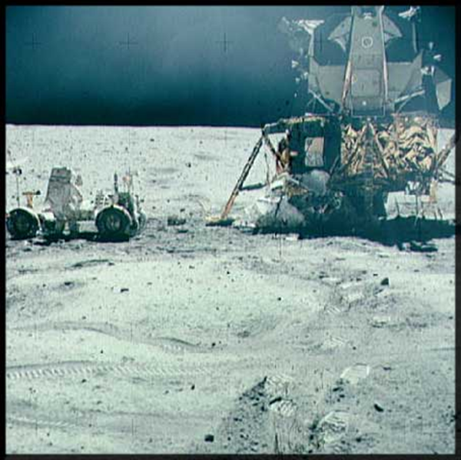
Спеціальні машини - місяцеходи

Slide 13
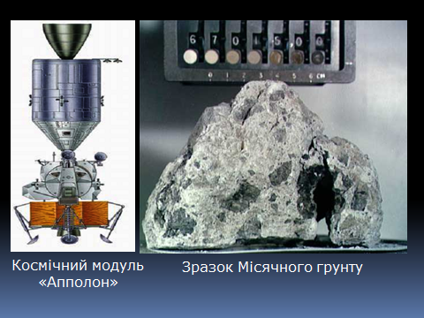

Slide 14
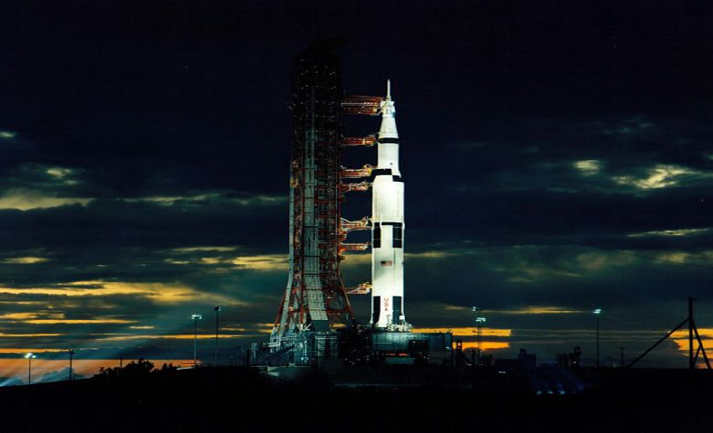
Грудень 1972. Готується до запуску остання місячна експедиція - Аполлон 17. З тих пір люди жодного разу не були на Місяці.

Slide 15
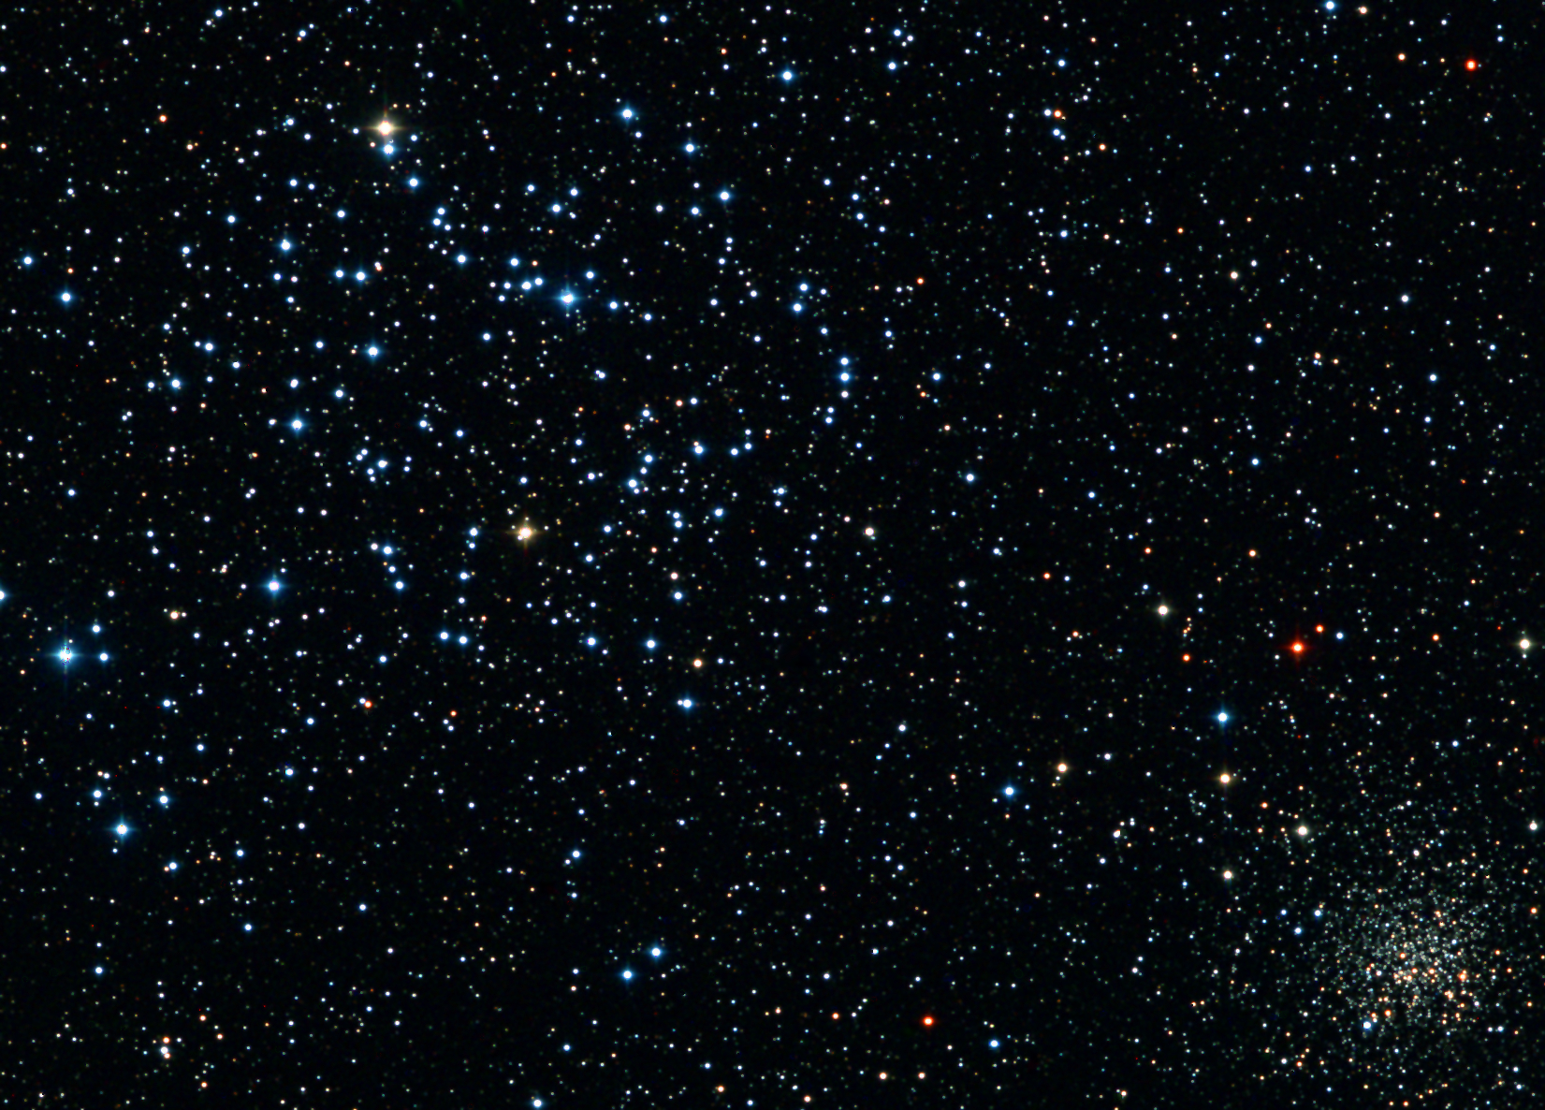
Всесвіт містить ще багато..
таємниць!

